Slide 1
POLITYKA ADMINISTRACYJNA triada i wyodrębnienie
Małgorzata Giełda
Zakład Nauki Administracji UWr

Slide 2
TRIADA I WYODRĘBNIENIE Zagadnienia wykładu
Triada nauk administracyjnych
Wyodrębnienie polityki administracyjnej
Współczesne rozumienie polityki administracyjnej

Slide 3
TRIADA NAUK ADMINISTRACYJNYCH Ujęcie klasyczne
TRIADA ADMINISTRACJI
NAUKA PRAWA ADMINISTRACYJNEGO
Bada normy prawa administracyjnego (jak jest w prawie)
(np.: poddanie władzy wykonawczej prawu)
NAUKA ADMINISTRACJI PUBLICZNEJ
Bada codzienność administracyjną (jak jest w rzeczywistości)
(np.: pracę urzędów)
POLITYKA ADMINISTRACYJNA
Postuluje rzeczywistość administracyjną (jak być powinno)
(np.: zmiany w służbie zdrowia)

Slide 4
TRIADA NAUK ADMINISTRACYJNYCH Ujęcie klasyczne
POLITYKA ADMINISTRACYJNA
ODPOWIADA NA PYTANIA:
Jaka jest wartość administracji?
Jaka powinna być administracja?
Jak kształtować administrację?

Slide 5
WYODRĘBNIENIE POLITYKI ADMINISTRACYJNEJ
jako przedmiotu badań
3 FAZY WYODRĘBNIENIA POLITYKI ADMINISTRACYJNEJ
1 FAZA – PAŃSTWO POLICYJNE
(merkantylizm kameralizm policyści)
2 FAZA – NOWE ZJAWISKO
(doktryna liberalnego państwa konstytucyjnego,
prawo administracyjna, nauka administracji)
3 FAZA – POCZĄTKI SAMODZIELNOŚCI
(Jastrow, Stier-Somlo, Jellinek)

Slide 6
WYODRĘBNIENIE POLITYKI ADMINISTRACYJNEJ
jako przedmiotu badań
1 FAZA – PAŃSTWO POLICYJNE XVIII/XIX w.
W literaturze pojawiają się pierwsze wzmianki
z zakresu polityki administracyjnej.
Dotyczą one:
ustroju gospodarczego państwa
systemu gospodarczego państwa
ideologii wszechobecności państwa
NURTY
(różnice: postawa ideowa i działalność praktyczna)
MERKANTYLIŚCI POLICYŚCI
(KAMERALIŚCI)

Slide 7
WYODRĘBNIENIE POLITYKI ADMINISTRACYJNEJ
jako przedmiotu badań
1 FAZA – PAŃSTWO POLICYJNE XVIII/XIX w.
MERKANTYKLIŚĆI
PODSTAWOWE ZAŁOŻENIE:
Rozwój handlu i produkcji.
ROLA PAŃSTWA:
ochrona rynku wew.
(policja gospodarcza, reglamentacja, ograniczenia działalności)
tworzenie rezerw towarowych,
ograniczenie importu,
osłabienie dominacji cechów,
popieranie własnej wytwórczości.
KAMERALIŚCI – Austria, Niemcy
racjonalna organizacja skarbowości,
zapełnienie skarbca (kamery) monarchy.
POLICYŚCI
PODSTAWOWE ZAŁOŻENIE:
Nieograniczone prawo
monarchy absolutnego
do wkraczania
w sfery życia społecznego
dla zapewnienia pomyślności
i dobrobytu poddanym.
ROLA PAŃSTWA:
zapewnienie porządku i bezpieczeństwa
regulacja i reglamentacja działalności gospodarczej

Slide 8
WYODRĘBNIENIE POLITYKI ADMINISTRACYJNEJ
jako przedmiotu badań
1 FAZA – PAŃSTWO POLICYJNE XVIII/XIX w.
MERKANTYLIŚCI I POLICYŚCI – POZYTYWNE ASPEKTY:
Prekursorzy polityki administracyjnej
Formułowali wskazania:
jak powinna działać administracja państwa
cele zmian
środki i sposoby osiągania zmian
Zwracali uwagę na konieczność kształcenia w dziedzinie administracji
MERKANTYLIŚCI I POLICYŚCI – NEGATYWNE ASPEKTY
Oba nurty zakładały umacnianie państwa policyjnego,
stającego ponad społeczeństwem
Nie tworzono polityki społecznej.
Polityka gospodarcza była traktowana wybiórczo
(monarcha, osoby zamożne związane z władzą)
POLICYSM

Slide 9
WYODRĘBNIENIE POLITYKI ADMINISTRACYJNEJ
jako przedmiotu badań
2 FAZA – NOWE ZJAWISKO
DOKTRYNA LIBERALNEGO PAŃSTWA KONSTYTUCYJNEGO
Zastępuje ideologię państwa absolutnego.
Staje się podstawą porządku prawnego i zasad gospodarowania.
ZADANIA PAŃSTWA:
zapewnienie obrony
zapewnienie bezpieczeństwa i porządku publicznego
zabezpieczenie wolnej konkurencji w działalności gospodarczej
konstytucyjne gwarancje praw jednostki

Slide 10
WYODRĘBNIENIE POLITYKI ADMINISTRACYJNEJ
jako przedmiotu badań
2 FAZA – NOWE ZJAWISKO
DOKTRYNA LIBERALNEGO PAŃSTWA KONSTYTUCYJNEGO
CECHA CHARAKTERYSTYCZNA DOKTRYNY
ZAINTERESOWANIE
PRAWEM NAUKĄ PRAWA
ADMINISTRACYJNYM ADMINISTRACYJNEGO
KIERUNKI ZWIĄZANE Z IDEĄ LIBERALIZMU
KIERUNEK PIERWSZY
Maksymalne ograniczenie wpływu administracji na obywateli.
KIERUNEK DRUGI
Ochrona wolności obywatelskich.
Ochronę porządku prawnego przed naruszeniem go przez władzę publiczną.

Slide 11
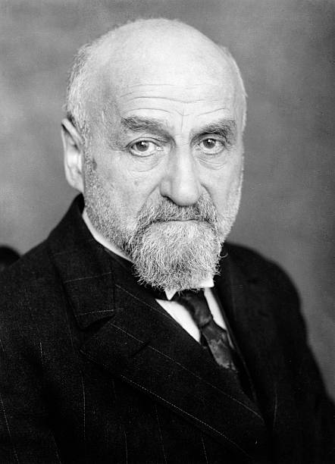
WYODRĘBNIENIE POLITYKI ADMINISTRACYJNEJ
jako przedmiotu badań
3 FAZA – POCZĄTKI SAMODZIELNOŚCI
Nauka prawa administracyjnego
nie daje wszystkich informacji
potrzebnych do administrowania.
Zwraca uwagę na naukę administracji, która:
daje informacje nauce prawa administracyjnego
jest podstawa polityki administracyjnej
Pierwszy określa politykę
jako samodzielną naukę.
Utożsamia
politykę administracyjną z polityką społeczną.
Ignaz Jastrow
(1856-1937)

Slide 12
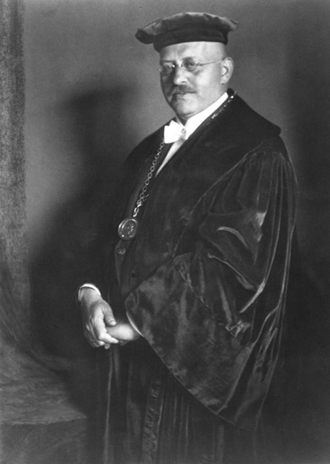
WYODRĘBNIENIE POLITYKI ADMINISTRACYJNEJ
jako przedmiotu badań
3 FAZA – POCZĄTKI SAMODZIELNOŚCI
Zdecydowanie wyodrębnia trzy kierunki:
nauka administracji
nauka prawa administracyjnego
polityka administracyjna
POLITYKA ADMINISTRACYJNA
WIEDZA
ADMINISTRACYJNA
PRZEDMIOT
ustalanie celów działania
administracji
ustalanie sposobów
ich osiągania
PODSTAWA
Opisowa i obiektywna
nauka administracji
Fritz Stier-Somlo
(1873-1932)

Slide 13
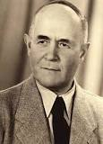
WYODRĘBNIENIE POLITYKI ADMINISTRACYJNEJ
jako przedmiotu badań
3 FAZA – POCZĄTKI SAMODZIELNOŚCI
Wyróżnia trzy nauki.
NAUKA PRAWA ADMINISTRACYJNEGO
Charakteryzuje ją słowo: „powinien”
np.: organ powinien wydać zezwolenie
NAUKA ADMINISTRACJI
Używa słowa: „jest”
np.: ten urząd jest strukturą, która funkcjonuje nieefektywnie
POLITYKA ADMINISTRACYJNA
Posługuje się zwrotem: „tak powinno być"
np.: służba zdrowia powinna być dostępna dla każdego.
Walter Jellinek
(1885-1955)

Slide 14
WYODRĘBNIENIE POLITYKI ADMINISTRACYJNEJ
jako przedmiotu badań
WSPÓŁCZESNE ROZUMIENIE POLITYKI ADMINISTRACYJNEJ
POJĘCIE WIELOZNACZNE:
wytyczenie kierunków działalności państwa
wiedza i umiejętności dot. prowadzenia polityki
system pozaprawnych i postulowanych wypowiedzi
POLITYCZNY CHARAKTER ADMINISTRACJI
ma podwójny sens:
jest zjawiskiem ze sfery stosunków politycznych,
działalność administracji służy osiąganiu celów publicznych.
POWIĄZANIE POLITYKI I ADMINISTRACJI JEST ZWROTNE
POLITYKA ADMINISTRACJA

Slide 15
WYODRĘBNIENIE POLITYKI ADMINISTRACYJNEJ
jako przedmiotu badań
WSPÓŁCZESNE ROZUMIENIE POLITYKI ADMINISTRACYJNEJ
TREŚĆ POLITYKI ADMINISTRACYJNEJ:
Wskazanie najbardziej przydatnych metod regulacji prawnej w danej dziedzinie.
Określenie najbardziej efektywnych i prawem dopuszczonych
sposobów działania administracji w osiąganiu celów publicznych.
POLITYKA ADMINISTRACYJNA:
polityka administracji
polityka wobec administracji
POLITYKA ADMINISTRACYJNA MUSI UZWGLĘDNIAĆ:
* stan edukacyjny społeczeństwa * stan kulturalny kraju
* stan sanitarny kraju * stan gospodarczy kraju
* oczekiwania społeczeństwa (grup i jednostek) w stosunku do państwa

Slide 16
WYODRĘBNIENIE POLITYKI ADMINISTRACYJNEJ
jako przedmiotu badań
WSPÓŁCZESNE ROZUMIENIE POLITYKI ADMINISTRACYJNEJ
Źródło prawa | Rodzaj polityki | Formy wyrażania (stanowienia) polityki
Ustawa o zagospodarowaniu przestrzennym | Polityka przestrzenna gminy | studium uwarunkowań i kierunków zagospodarowania przestrzennego gminy miejscowe plany zagospodarowania przestrzennego
 | Polityka przestrzenna województwa | Przykładowe dokumenty: koncepcje i programy strategie rozwoju plan zagospodarowania przestrzennego
Ustawa Prawo energetyczne | Polityka energetyczna | Polityka energetyczna państwa Współdziałanie
Ustawa Prawo ochrony środowiska | Polityka ekologiczna | Uwzględnianie innych polityk Współpraca Zespół działań Strategie, programy …

Slide 17
WYODRĘBNIENIE POLITYKI ADMINISTRACYJNEJ
jako przedmiotu badań
WSPÓŁCZESNE ROZUMIENIE POLITYKI ADMINISTRACYJNEJ
TYPY NORM USTAWOWYCH
OKREŚLAJĄCYCH POLITYKĘ ADMINISTRACYJNĄ
PIERWSZY TYP to normy, które:
określają podmioty polityki administracyjnej
określają typ aktu polityki administracyjnej
zawierają wytyczne co do treści aktu polityki
ustanawiają obowiązek podjęcia określonych działań:
ocennych,
programujących,
realizujących
DRUGI TYP to normy, które występują z normami pierwszego typu
i jednocześnie określają:
tryb sporządzenia aktu polityki
tryb uchwalania aktu polityki

Slide 18
WYODRĘBNIENIE POLITYKI ADMINISTRACYJNEJ
jako przedmiotu badań
WSPÓŁCZESNE ROZUMIENIE POLITYKI ADMINISTRACYJNEJ
AKTY POLITYKI ADMINISTRACYJNEJ
Nie mają mocy obowiązującej poza układem
bezpośredniego podporządkowania organizacyjnego.
Nie wywołują samoistnych skutków prawnych
(co do zasady).
Mogą być kwalifikowane na różnych
poziomach ogólności.
STRATEGIA * PROGRAM * PLAN * KONCEPCJA * STUDIUM * WYTYCZNE

Slide 19
DZIĘKUJĘ ZA UWAGĘ
Małgorzata Giełda
Zakład Nauki Administracji UWr

